Slide 1


Ingeniería en Sistemas Computacionales
TEC. NACIONAL DE MÉXICO
PROGRAMACIÓN WEB
Proyecto Programación Web
Ducky Shop
DOCENTE
Lic. Ortiz Gaucin Angelica Maria
ENTREGA
Noviembre 29, 2022
GRUPO & HORARIO
Martes y jueves 8:45
MIEMBROS
Nájera Moreno Javier de Jesús
Agundis Rico Abraham
Aldair Rivaldo Sanita Leon
Gaytán Jesús Ramírez José de Jesús

Slide 2
Índice
Introducción | 1
Es simple | 2
Camisetas | 3
Cuenta | 4
Compras | 5
Herramientas usadas | 8
Referencias bibliográficas | 11

Slide 3
Introducción
El proyecto consiste en desarrollar e implementar un portal web que será complementado con una serie de funcionalidades para la difusión de información relacionada con la empresa Ducky Shop.
Cuando una empresa cuenta con una página web eleva su prestigio, a la vez que permite que los clientes aumenten su nivel de confianza en el producto o servicio que ofrece. Un sitio web ayuda para incrementar las ventas, la productividad y el valor en el mercado.
1

Slide 4
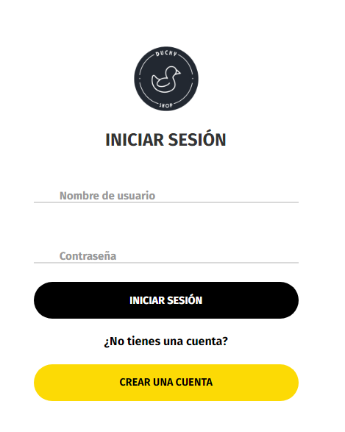
Es
Simple
Autenticación del usuario
Estableciendo un entorno inicial para el usuario activando los respectivos permisos
2

Slide 5
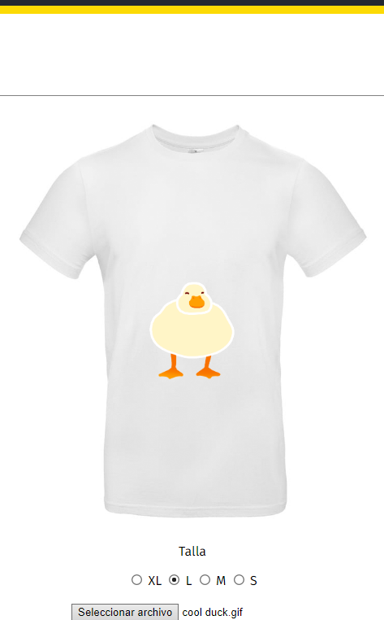
Camisetas
Añade tus diseños a las camisetas que prefieras personalizar
3

Slide 6
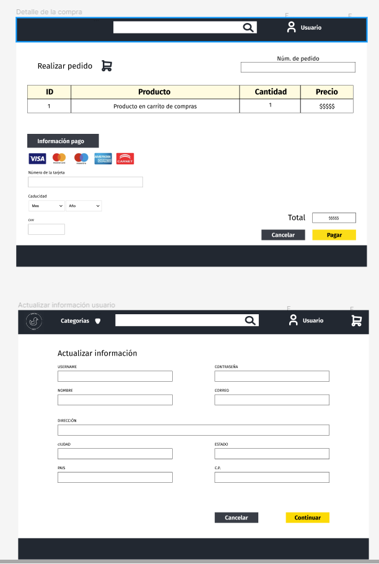
Cuenta
Elimina tú contraseña en cualquier momento
4

Slide 7
Compras
Agrega tus diseños de camisetas al carrito de compras
5

Slide 8
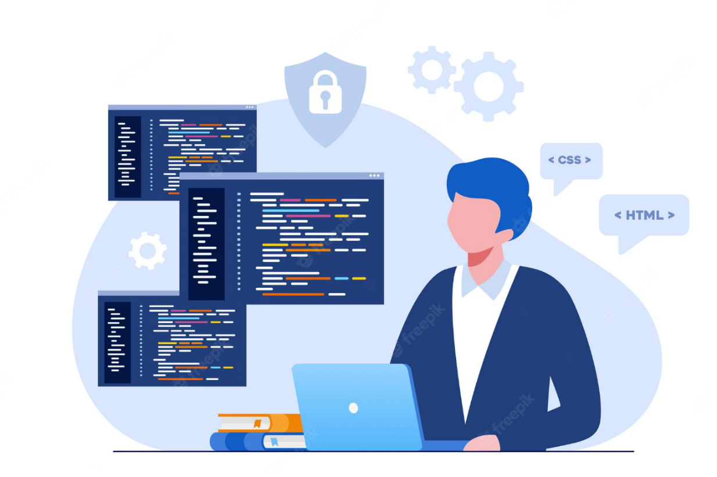
Herramientas usadas

Slide 9

HTML
Usando HTML porque es posible organizar, estructurar y desplegar una página web y sus contenidos. El contenido de la web.
Hace referencia a los enlaces que conectan páginas web entre sí, dentro de un único sitio o varios.
Como nuestro lenguaje de marcado utilizado para estructurar elementos de la página, como párrafos, enlaces, títulos, tablas, imágenes e incluso videos.
6

Slide 10

CSS
Es la encargada de separar la parte estructural de la aplicación (que estará en manos de HTML) de la parte estética.
Lenguaje de estilo utilizado para definir colores, fuentes, tamaños, posicionamiento y cualquier otro valor estético para los elementos de la página.
7

Slide 11

JavaScript
Para completar la gran tríada del desarrollo front-end, contamos con Javascript, el único lenguaje de programación de las 3 tecnologías mencionadas.
Puedes ver que ya hemos creado la estructura de la página con HTML y hemos aplicado estilo a los elementos con CSS. Pero, ¿qué pasa con las funcionalidades dinámicas que vemos cuando abrimos un sitio web?, ¿cómo suceden?
Esto lo hace Javascript. Agrega movimiento a las páginas web, además de permitir el procesamiento y transformación de los datos enviados y recibidos. Te permite crear contenidos que se actualizan de forma dinámica y animada, dando vida a aplicaciones que antes solo estaban estructuradas estáticamente con HTML.
8

Slide 12

PHP
Usamos PHP ya que es compatible con las tecnologías que utilizamos así como alojar la información del portal web, específicamente en la herramienta escrita phpMyAdmin para manejar la administración de MySQL a través de páginas web.
9

Slide 13

MySQL
Ideal para almacenar toda la información deseada en la base de datos relacionales, así como administrar dichos datos sin complicaciones, gracias a su interfaz visual y a otras opciones como herramientas como phpMyAdmin. Esencial para guardar la información de nuestro portal web
10

Slide 14
Referencias
Rafaella Ballerini. (23 de Julio del 2021). HTML, CSS y Javascript. Recuperado de https://www.aluracursos.com/blog/html-css-javascript-cuales-son-las-diferencias#:~:text=HTML%20es%20el%20esqueleto%2C%20formado,le%20da%20movimiento%20al%20cuerpo.
Delisle, Marc. (2012). Mastering phpMyAdmin 3.4 for Effective MySQL Management. Birmingham B3 2PB, UK: Packt Publishing Ltd.
GitHub. (7 de Noviembre del 2022). HTML: Lenguaje de etiquetas de hipertexto. Mozilla Developer Network. GitHub Recuperado de https://developer.mozilla.org/es/docs/Web/HTML
11

